Slide 1
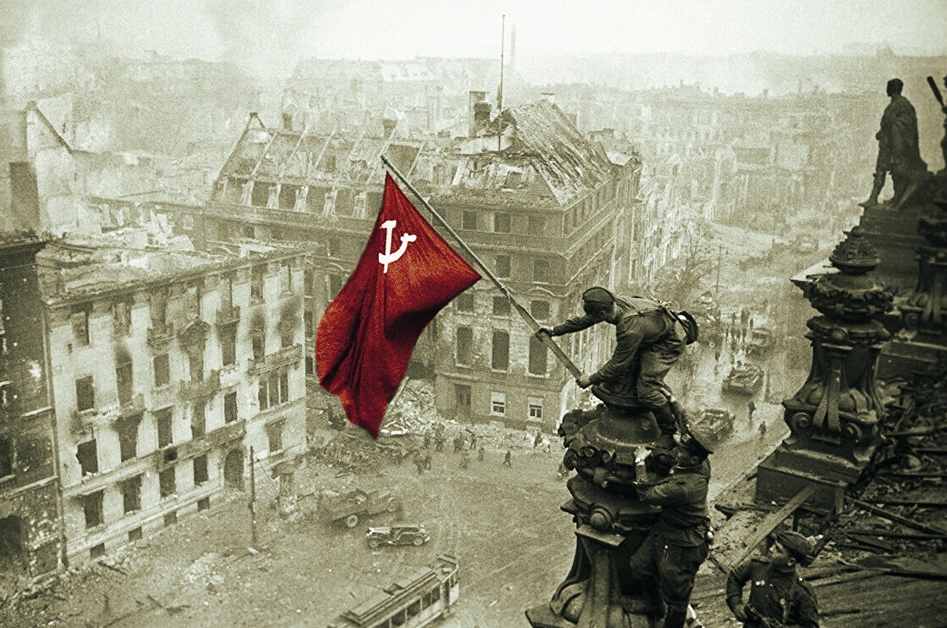
АУКЦИОН ЗНАНИЙ о Великой Отечественной войне

Slide 2
Аукционная терминология
Лот – основная единица торга на аукционе (в данном случае – вопрос)
Шаг аукциона – установленный интервал, на который Участник может увеличить ставку (в данном случае – ответ на вопрос)

Slide 3
Оружие ВОВ
Сражения ВОВ
Герои ВОВ
Победа!!!

Slide 4
Оружие ВОВ
Лот 1
Лот 2
Лот 3

Slide 5
Оружие ВОВ
Лот 1
Во время Великой Отечественной войны установку БМ-13 называли «катюшей», а как называли автомат «ППШ»

Slide 6
Оружие ВОВ
Лот 2
Во время Великой Отечественной войны наши фронтовики называли самоходную артиллерийскую установку СУ-152 (позже ИСУ-152) «зверобоем». За что?

Slide 7
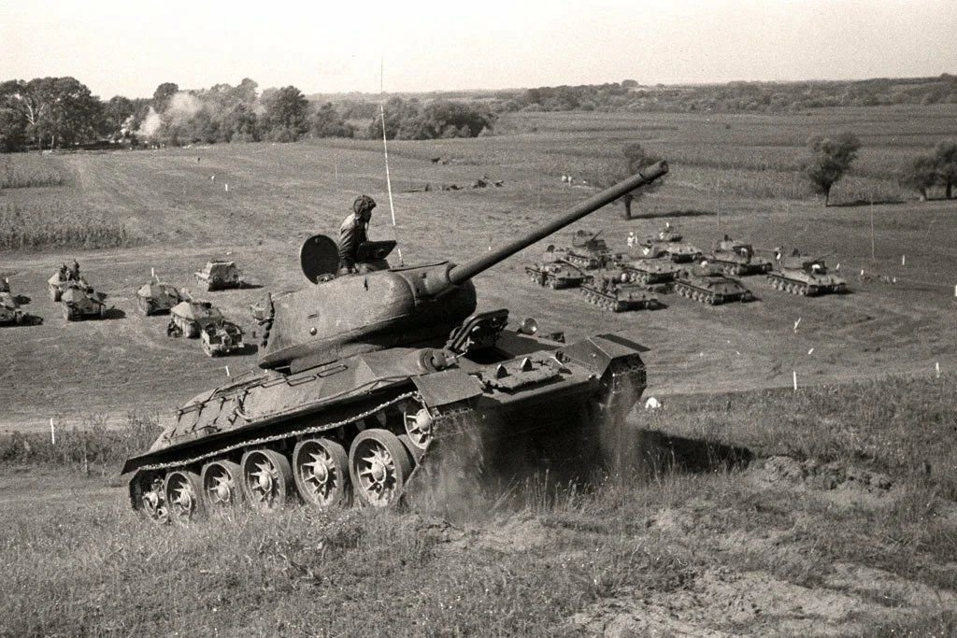
Оружие ВОВ
Лот 3
Какой из отечественных танков стал легендой Второй Мировой войны?

Slide 8
Сражения ВОВ
Лот 1
Лот 2
Лот 3

Slide 9
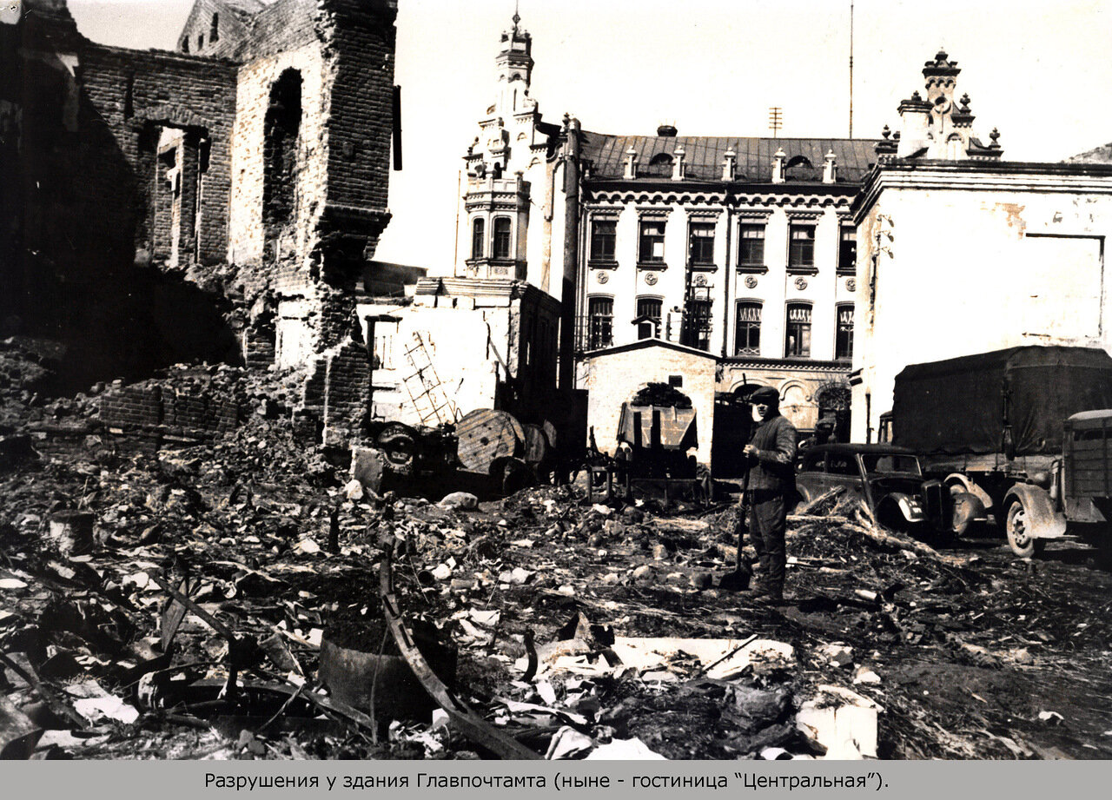
Сражения ВОВ
Лот 1
Этот российский город-герой отважно защищался и в Смутное время, и от войск Наполеона, и в 1941 году. Назовите его.

Slide 10
Сражения ВОВ
Лот 2
Полями воинской славы России» Военная энциклопедия называет Куликово, Полтавское и это, на котором произошло крупнейшее во 2-й мировой войне встречное танковое сражение. Как называется это поле?

Slide 11
Сражения ВОВ
Лот 3
При ночном наступлении на какой немецкий город советские войска применили 140 прожекторов, которыми ослепили войска противника?

Slide 12
Герои ВОВ
Лот 1
Лот 2
Лот 3

Slide 13
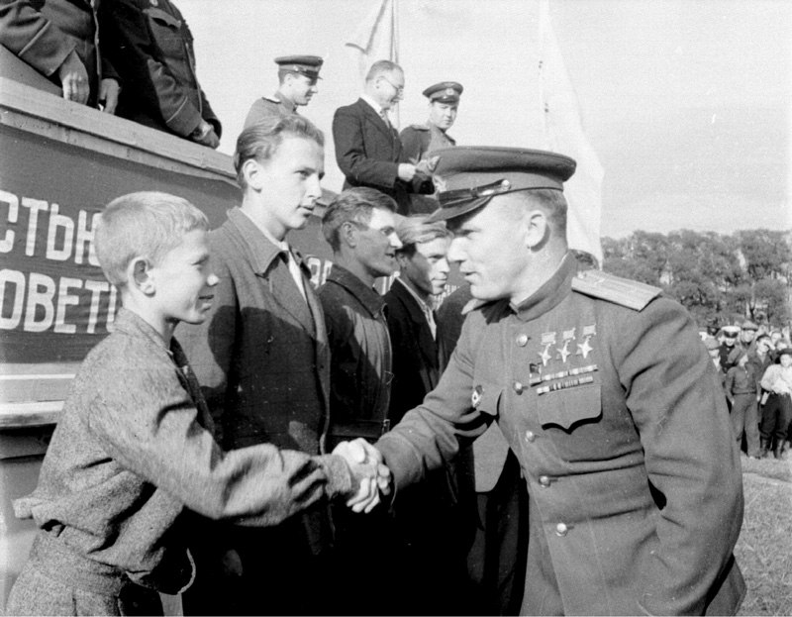
Герои ВОВ
Лот 1
Маршалом каких войск был Иван Никитович Кожедуб, трижды Герой советского Союза?

Slide 14
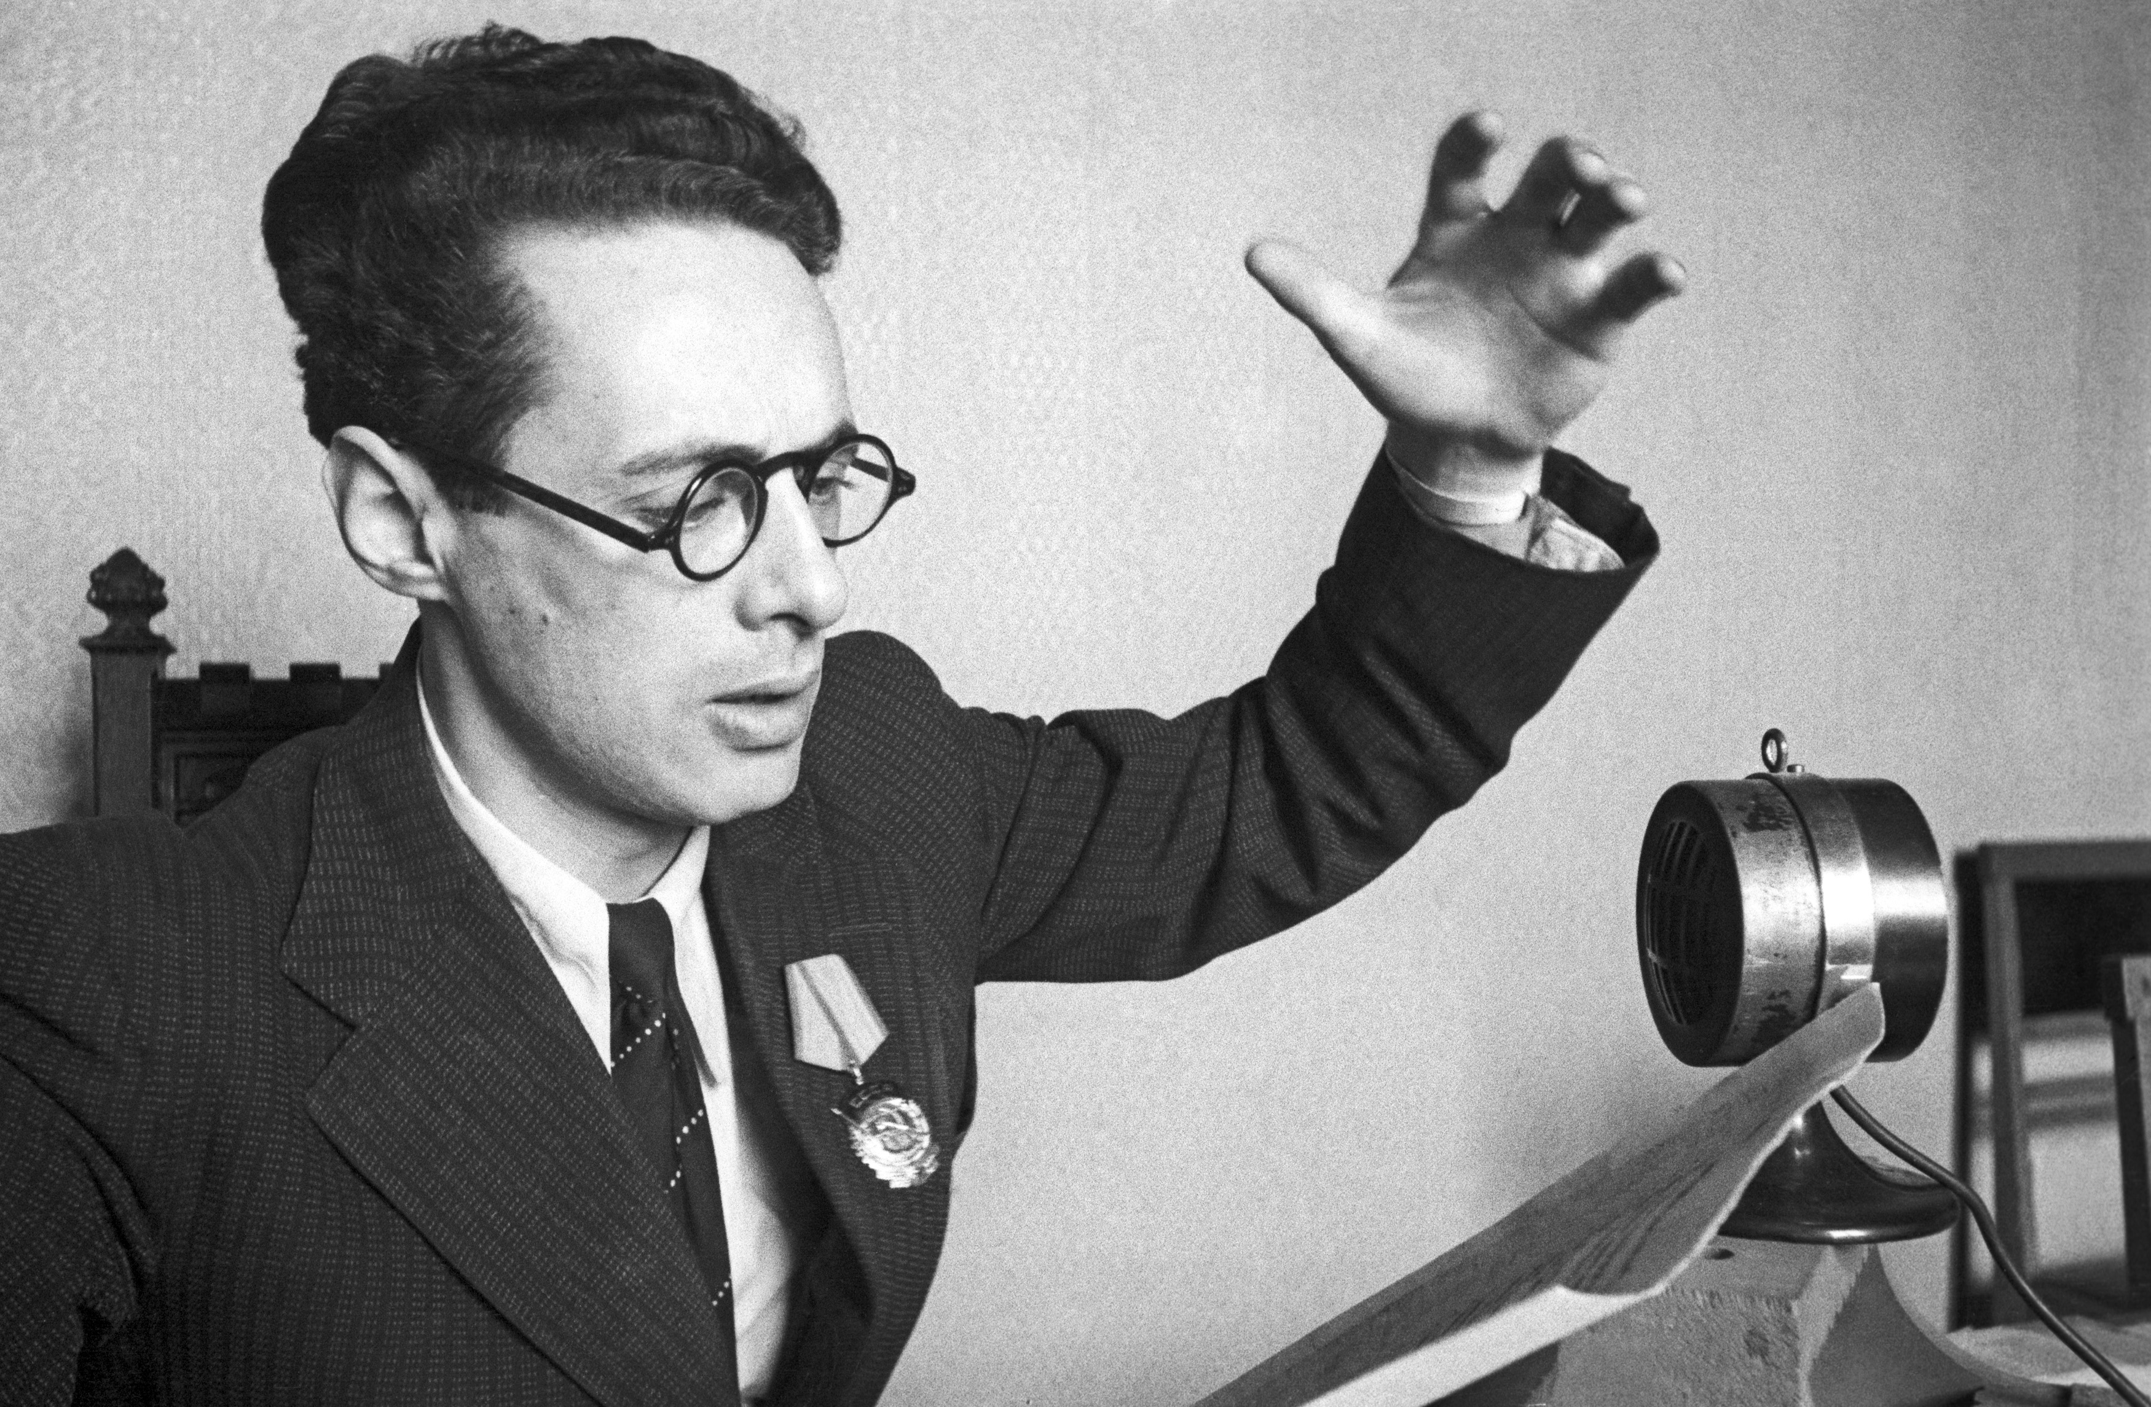
Герои ВОВ
Лот 2
Чей голос звучал по Всесоюзному радио, в период Великой Отечественной войны?

Slide 15
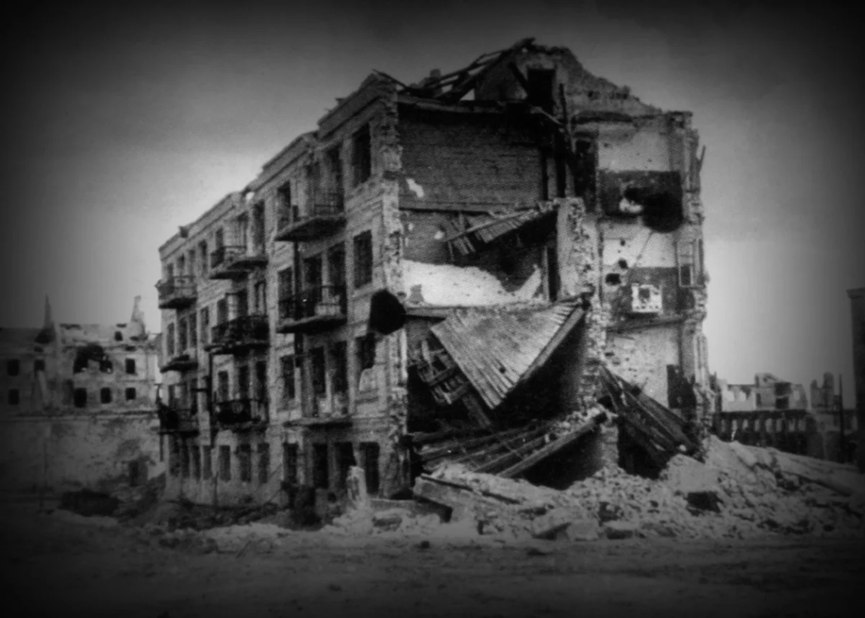
Герои ВОВ
Лот 3
Как по фамилии сержанта называется Сталинградский дом, который советские солдаты обороняли в течение нескольких месяцев?

Slide 16
Победа!!!
Лот 1
Лот 2
Лот 3

Slide 17
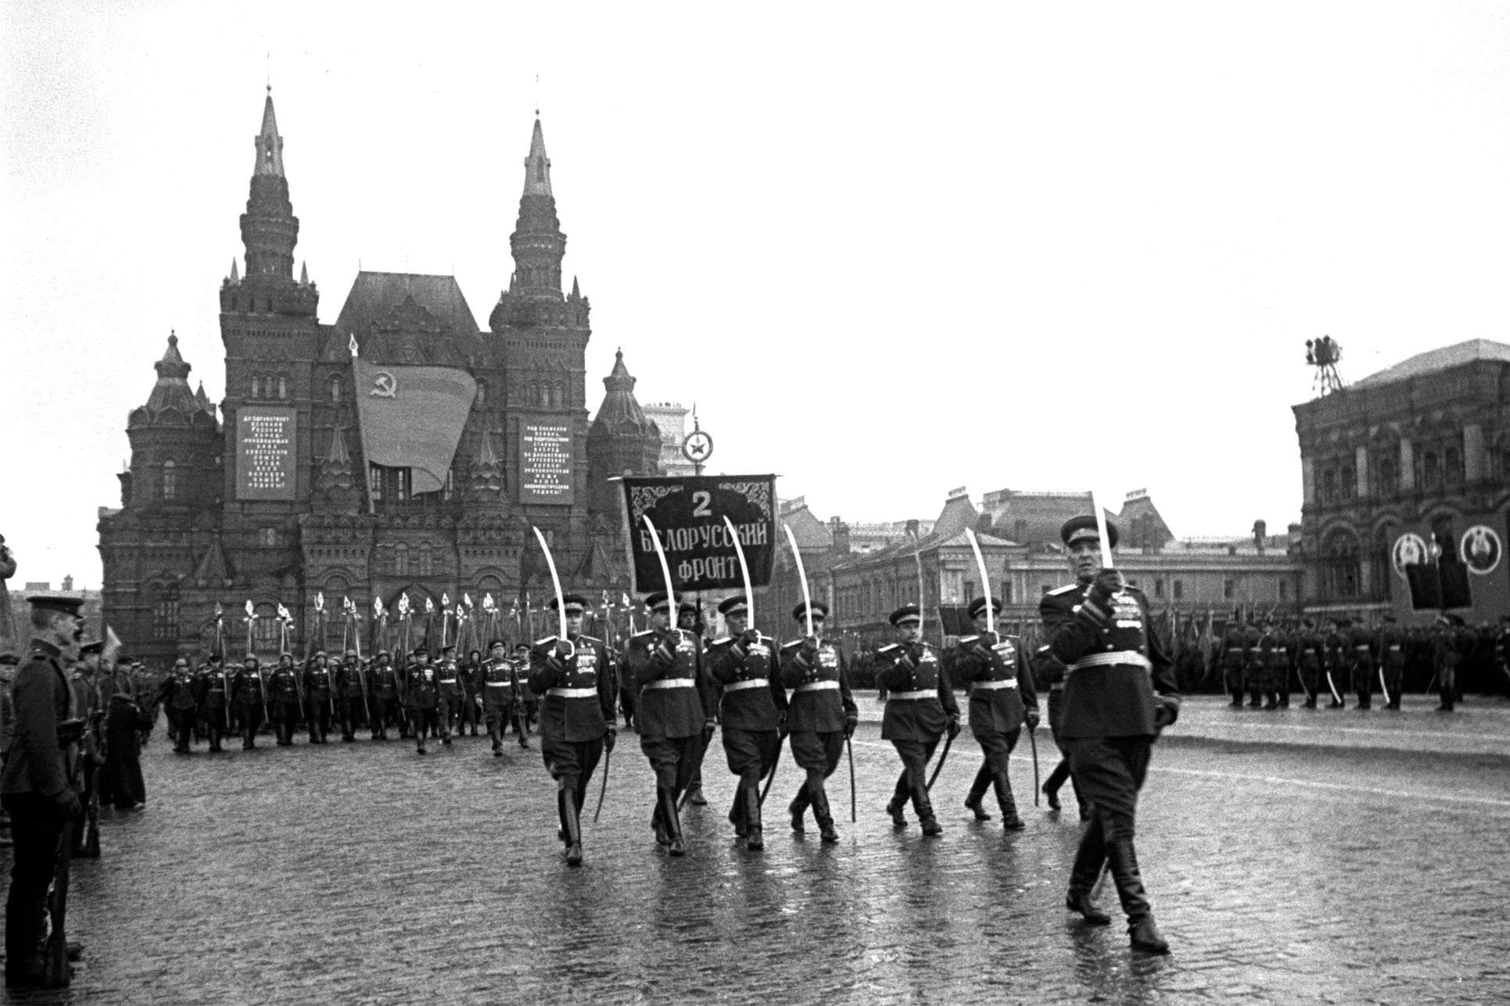
Победа!!!
Лот 1
Какое название получил парад, прошедший на Красной площади 24 июня 1945 года?

Slide 18
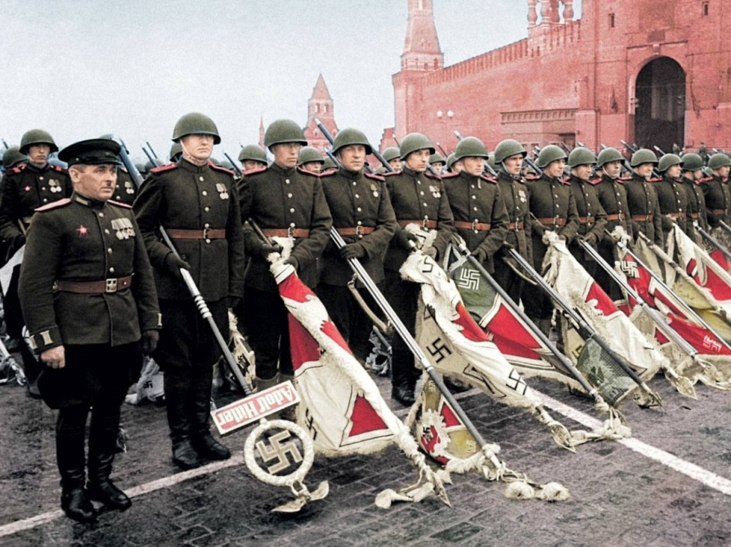
Победа!!!
Лот 2
Кульминацией парада Победы 24 июня 1945 года стал марш 200 знаменосцев, бросавших фашистские знамёна на специальный помост у подножия Мавзолея. Какой элемент формы знаменосцев после парада был сожжён вместе с этим помостом?

Slide 19
Победа!!!
Лот 3
Назовите сумму порядковых номеров месяцев начала и окончания Великой Отечественной Войны.

Slide 20
Оружие ВОВ
Лот 1
Автомат «ППШ» называли «Папашей»

Slide 21
Оружие ВОВ
Лот 2
За то, что они пробивали броню немецких танков «Тигр»

Slide 22
Оружие ВОВ
Лот 3
Танк Т-34

Slide 23
Сражения ВОВ
Лот 1
Смоленск

Slide 24
Сражения ВОВ
Лот 2
Прохоровское, Белгородская область РФ

Slide 25
Сражения ВОВ
Лот 3
На Берлин

Slide 26
Герои ВОВ
Лот 1
Маршалом авиации. В Великую Отечественную войну служил в истребительной авиации, был командиром эскадрильи, заместителем командира полка. Участвовал в 120 воздушных боях, в которых сбил 62 вражеских самолёта

Slide 27
Герои ВОВ
Лот 2
Диктор Всесоюзного радио Левитана Ю.Б.

Slide 28
Герои ВОВ
Лот 3
Дом Павлова

Slide 29
Победа!!!
Лот 1
Парад Победы

Slide 30
Победа!!!
Лот 2
Перчатки

Slide 31
Победа!!!
Лот 3
11, ведь это были июнь и май

